Slide 1
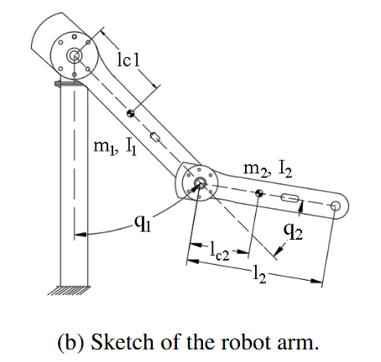
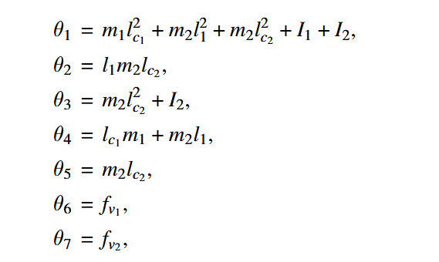
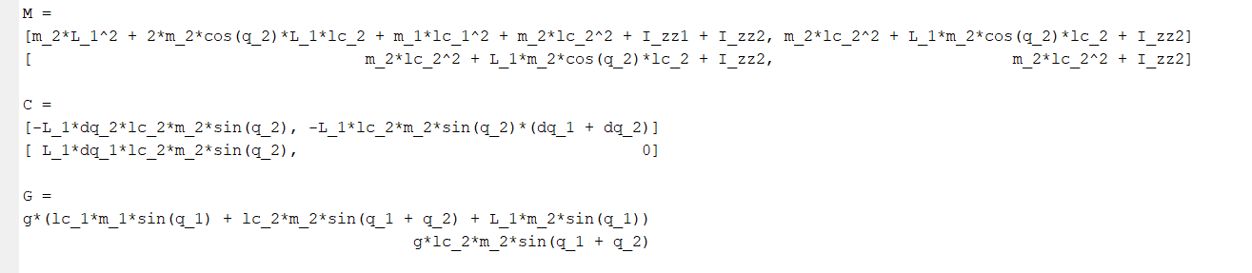
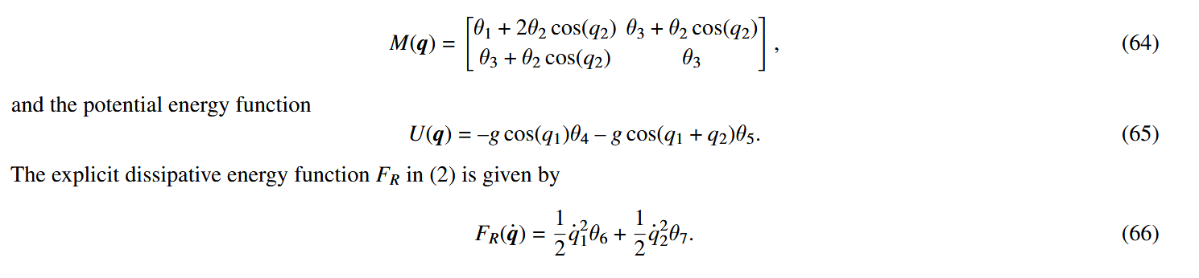
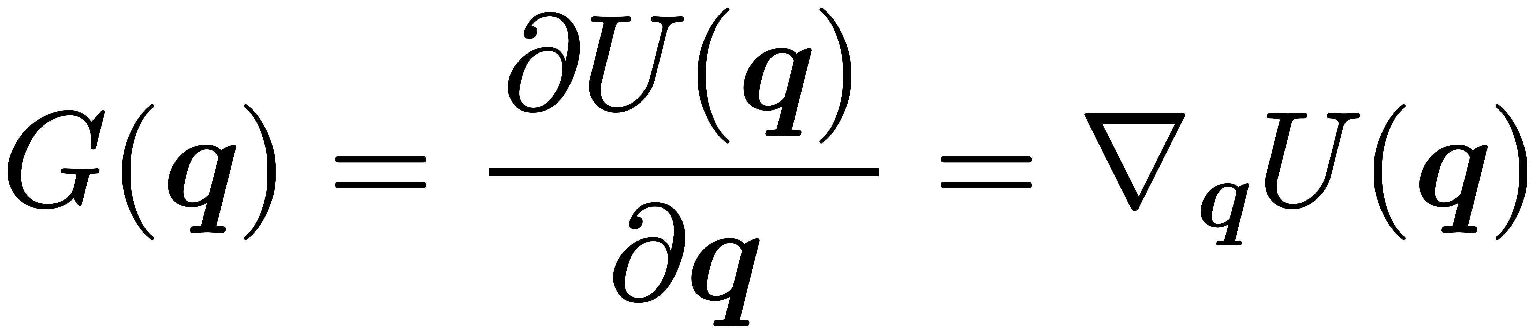
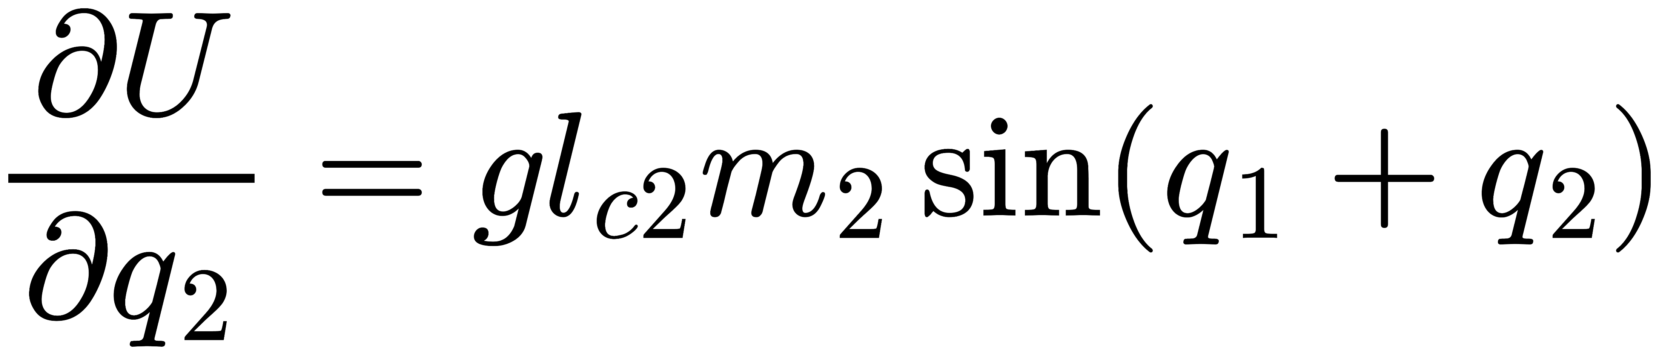
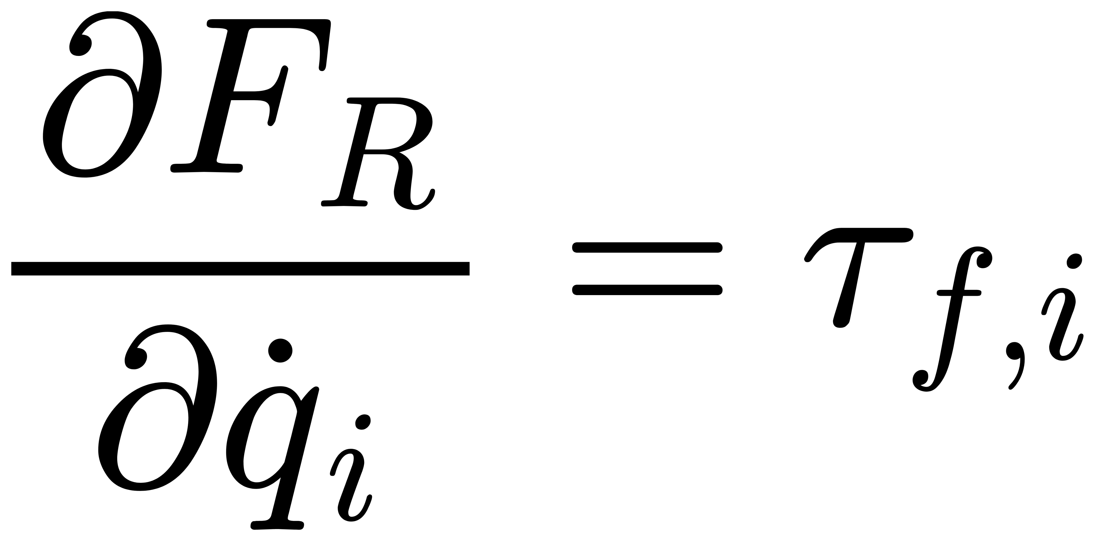
符号计算代码输出与M矩阵相符
Step2：势能函数推导
可以由G矩阵得到两个偏微分方程：
势能函数通过G矩阵（重力矩阵）积分得到，即：
也就是说一个标量函数U(q_1,q_2)对两个关节求偏导可以得到上述两个表达式
Rayleigh耗散函数，用来描述机器人关节摩擦损耗
目前论文仅添加粘性摩擦，可以推导加入库伦摩擦
耗散函数满足下面公式：
因此公式2对q2求积分，再使用公式1求微分核对未知项，就可以得到方程U

Slide 2
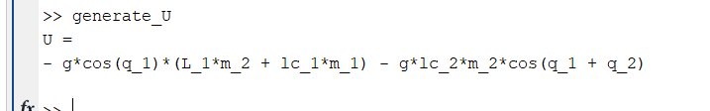
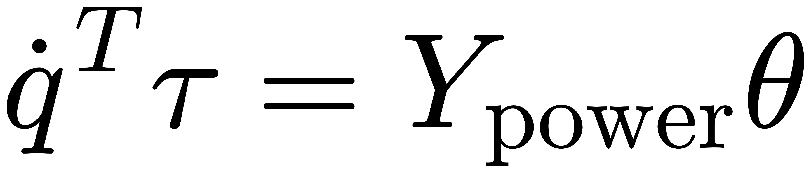
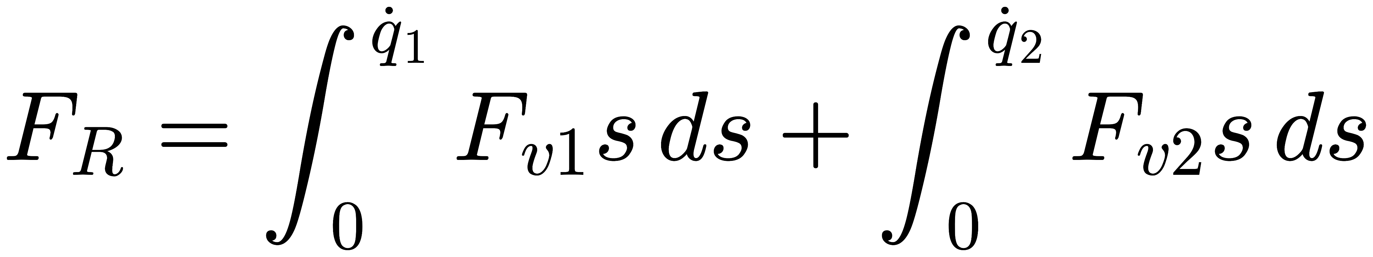

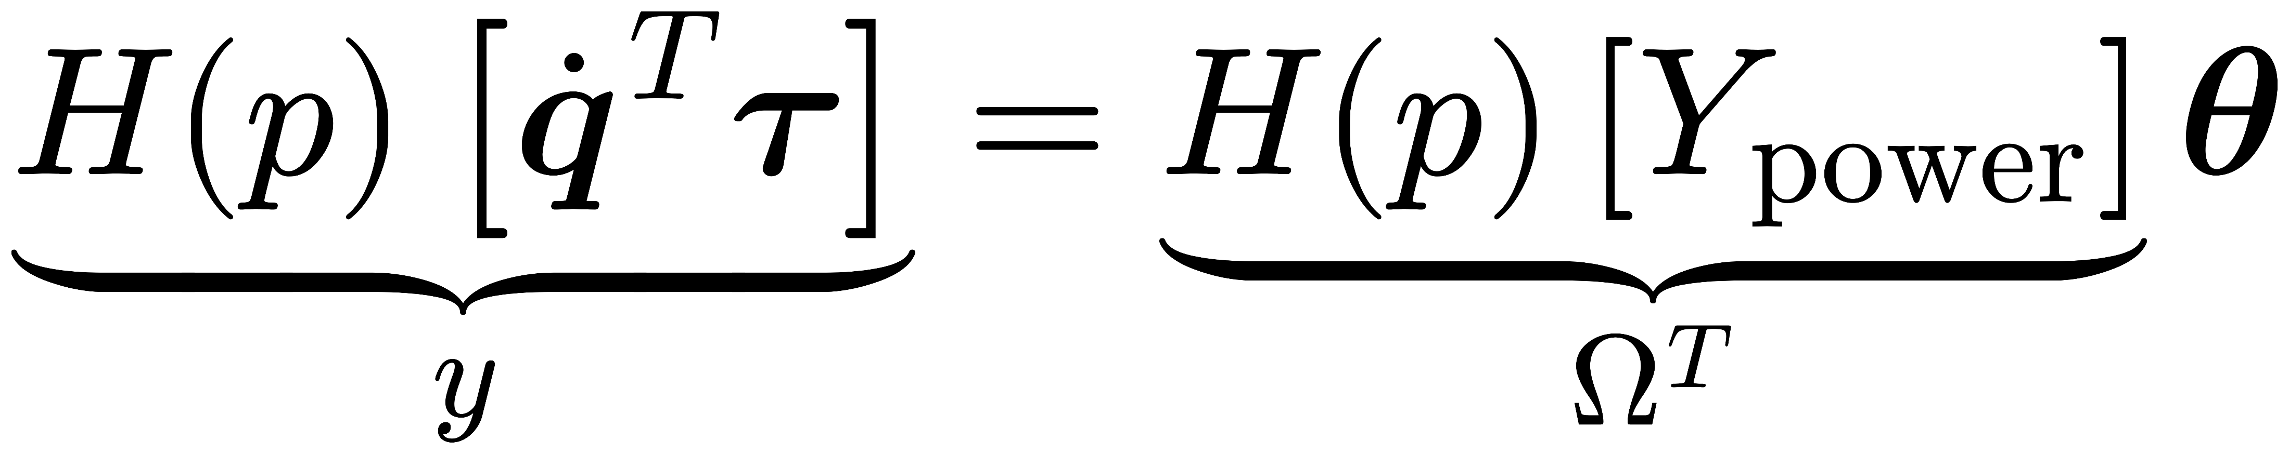
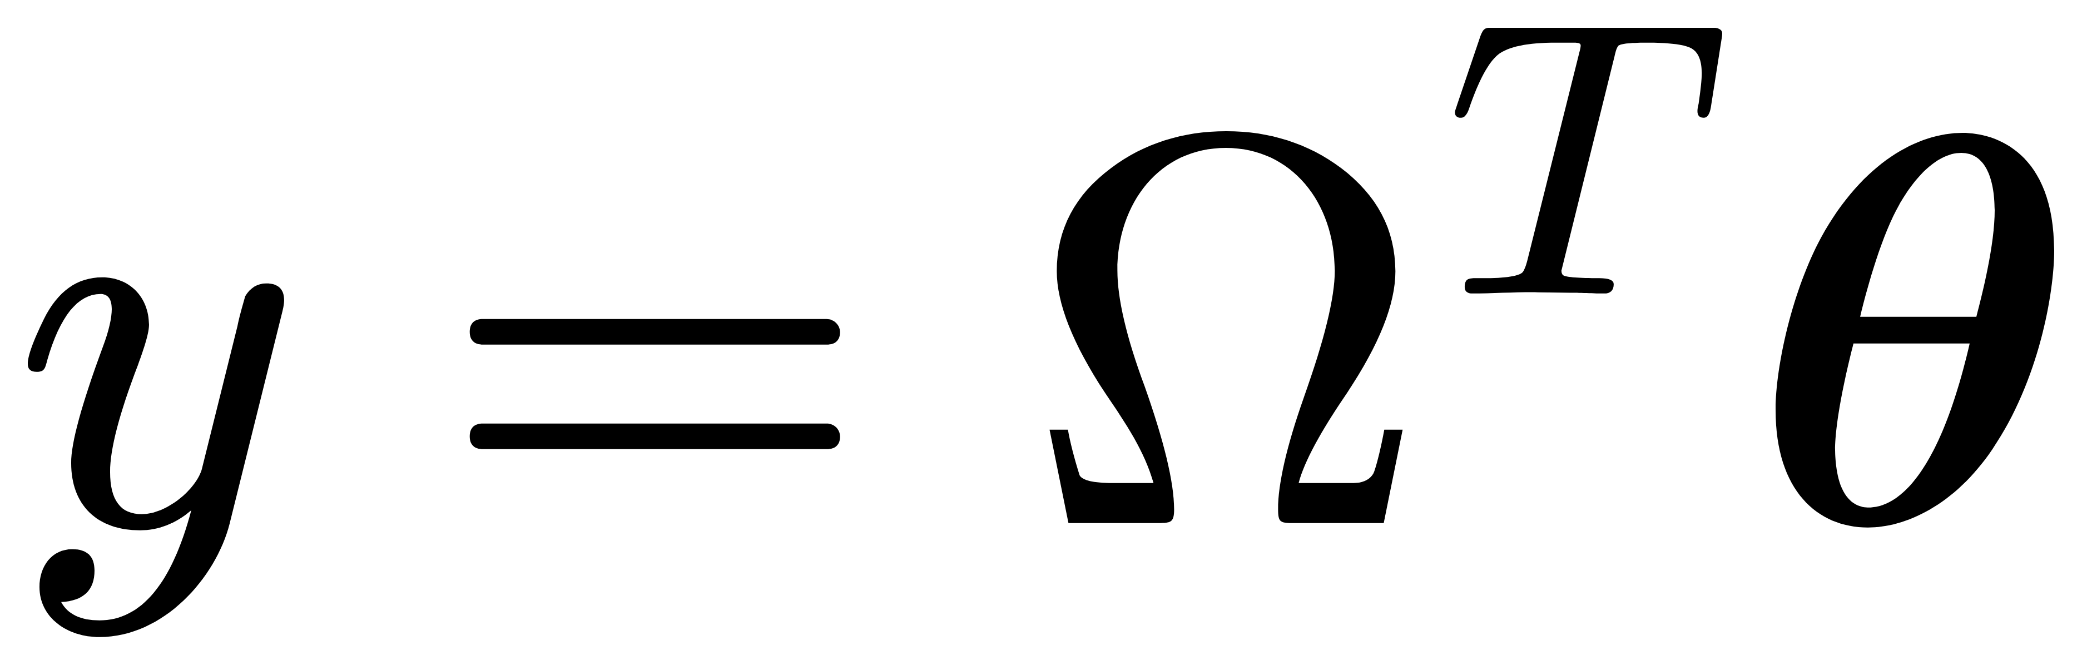
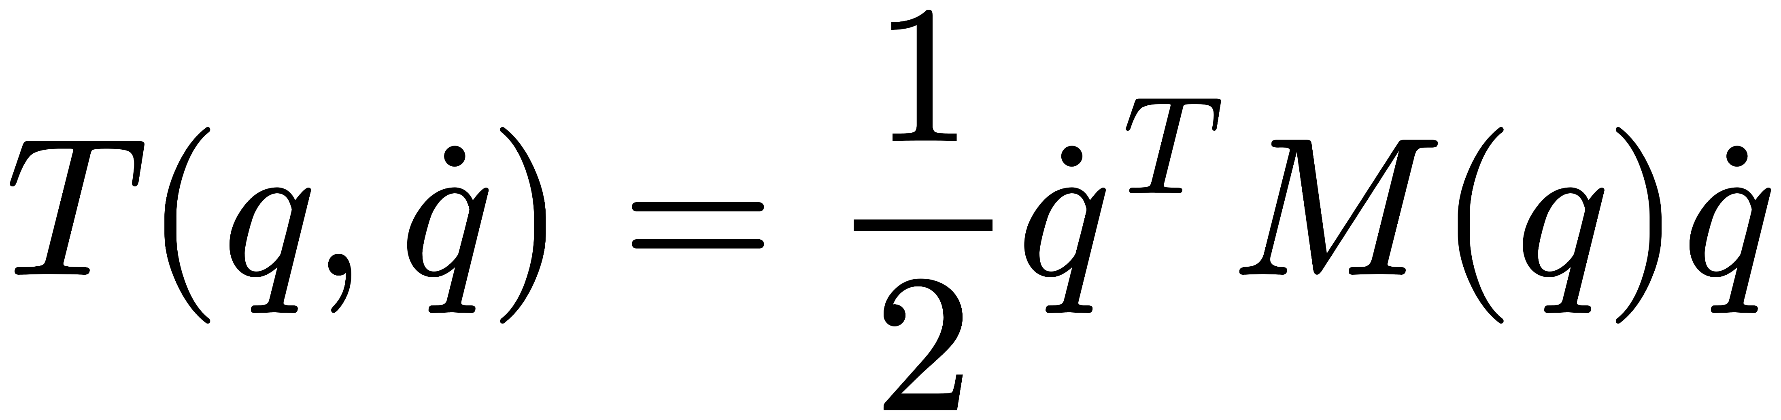
将动力学矩阵乘以dq的转置，得到功率方程
功率回归方程，就是将等号右边的一大坨线性化
也就是下面的回归方程：
代码输出公式与论文一致
也就是输入机械功率=动能+势能+摩擦损耗
耗散函数的推导直接用摩擦力对关节速度积分就行
目前代码运行顺序：
RNEA_SYM.m data_verify.m MAT_out.m add_friction.m
因为原始数据可能需要在Y中引入加速度项，但是在实际机器人上，加速度项很难采集，因此在等式两边施加相同的一阶线性滤波器
代码输出公式与论文一致
在得到势能函数和损耗函数后，最后是动能函数
动能函数可以由惯性矩阵M得到，其公式为：
可以得到最终回归方程为：
在运行的时候只需要得到q，dq，tau和滤波器的内部状态，不用直接得到ddq
因此下面几页PPT集中在功率平衡线性回归方程的推导

Slide 3
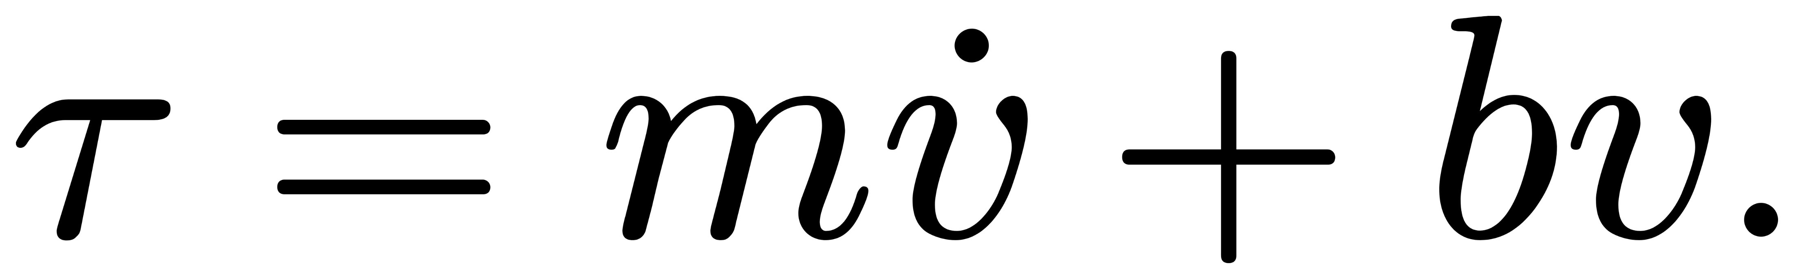
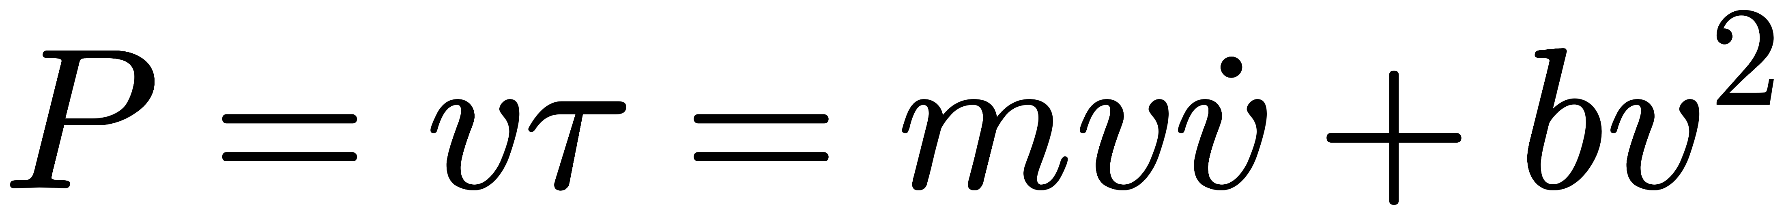
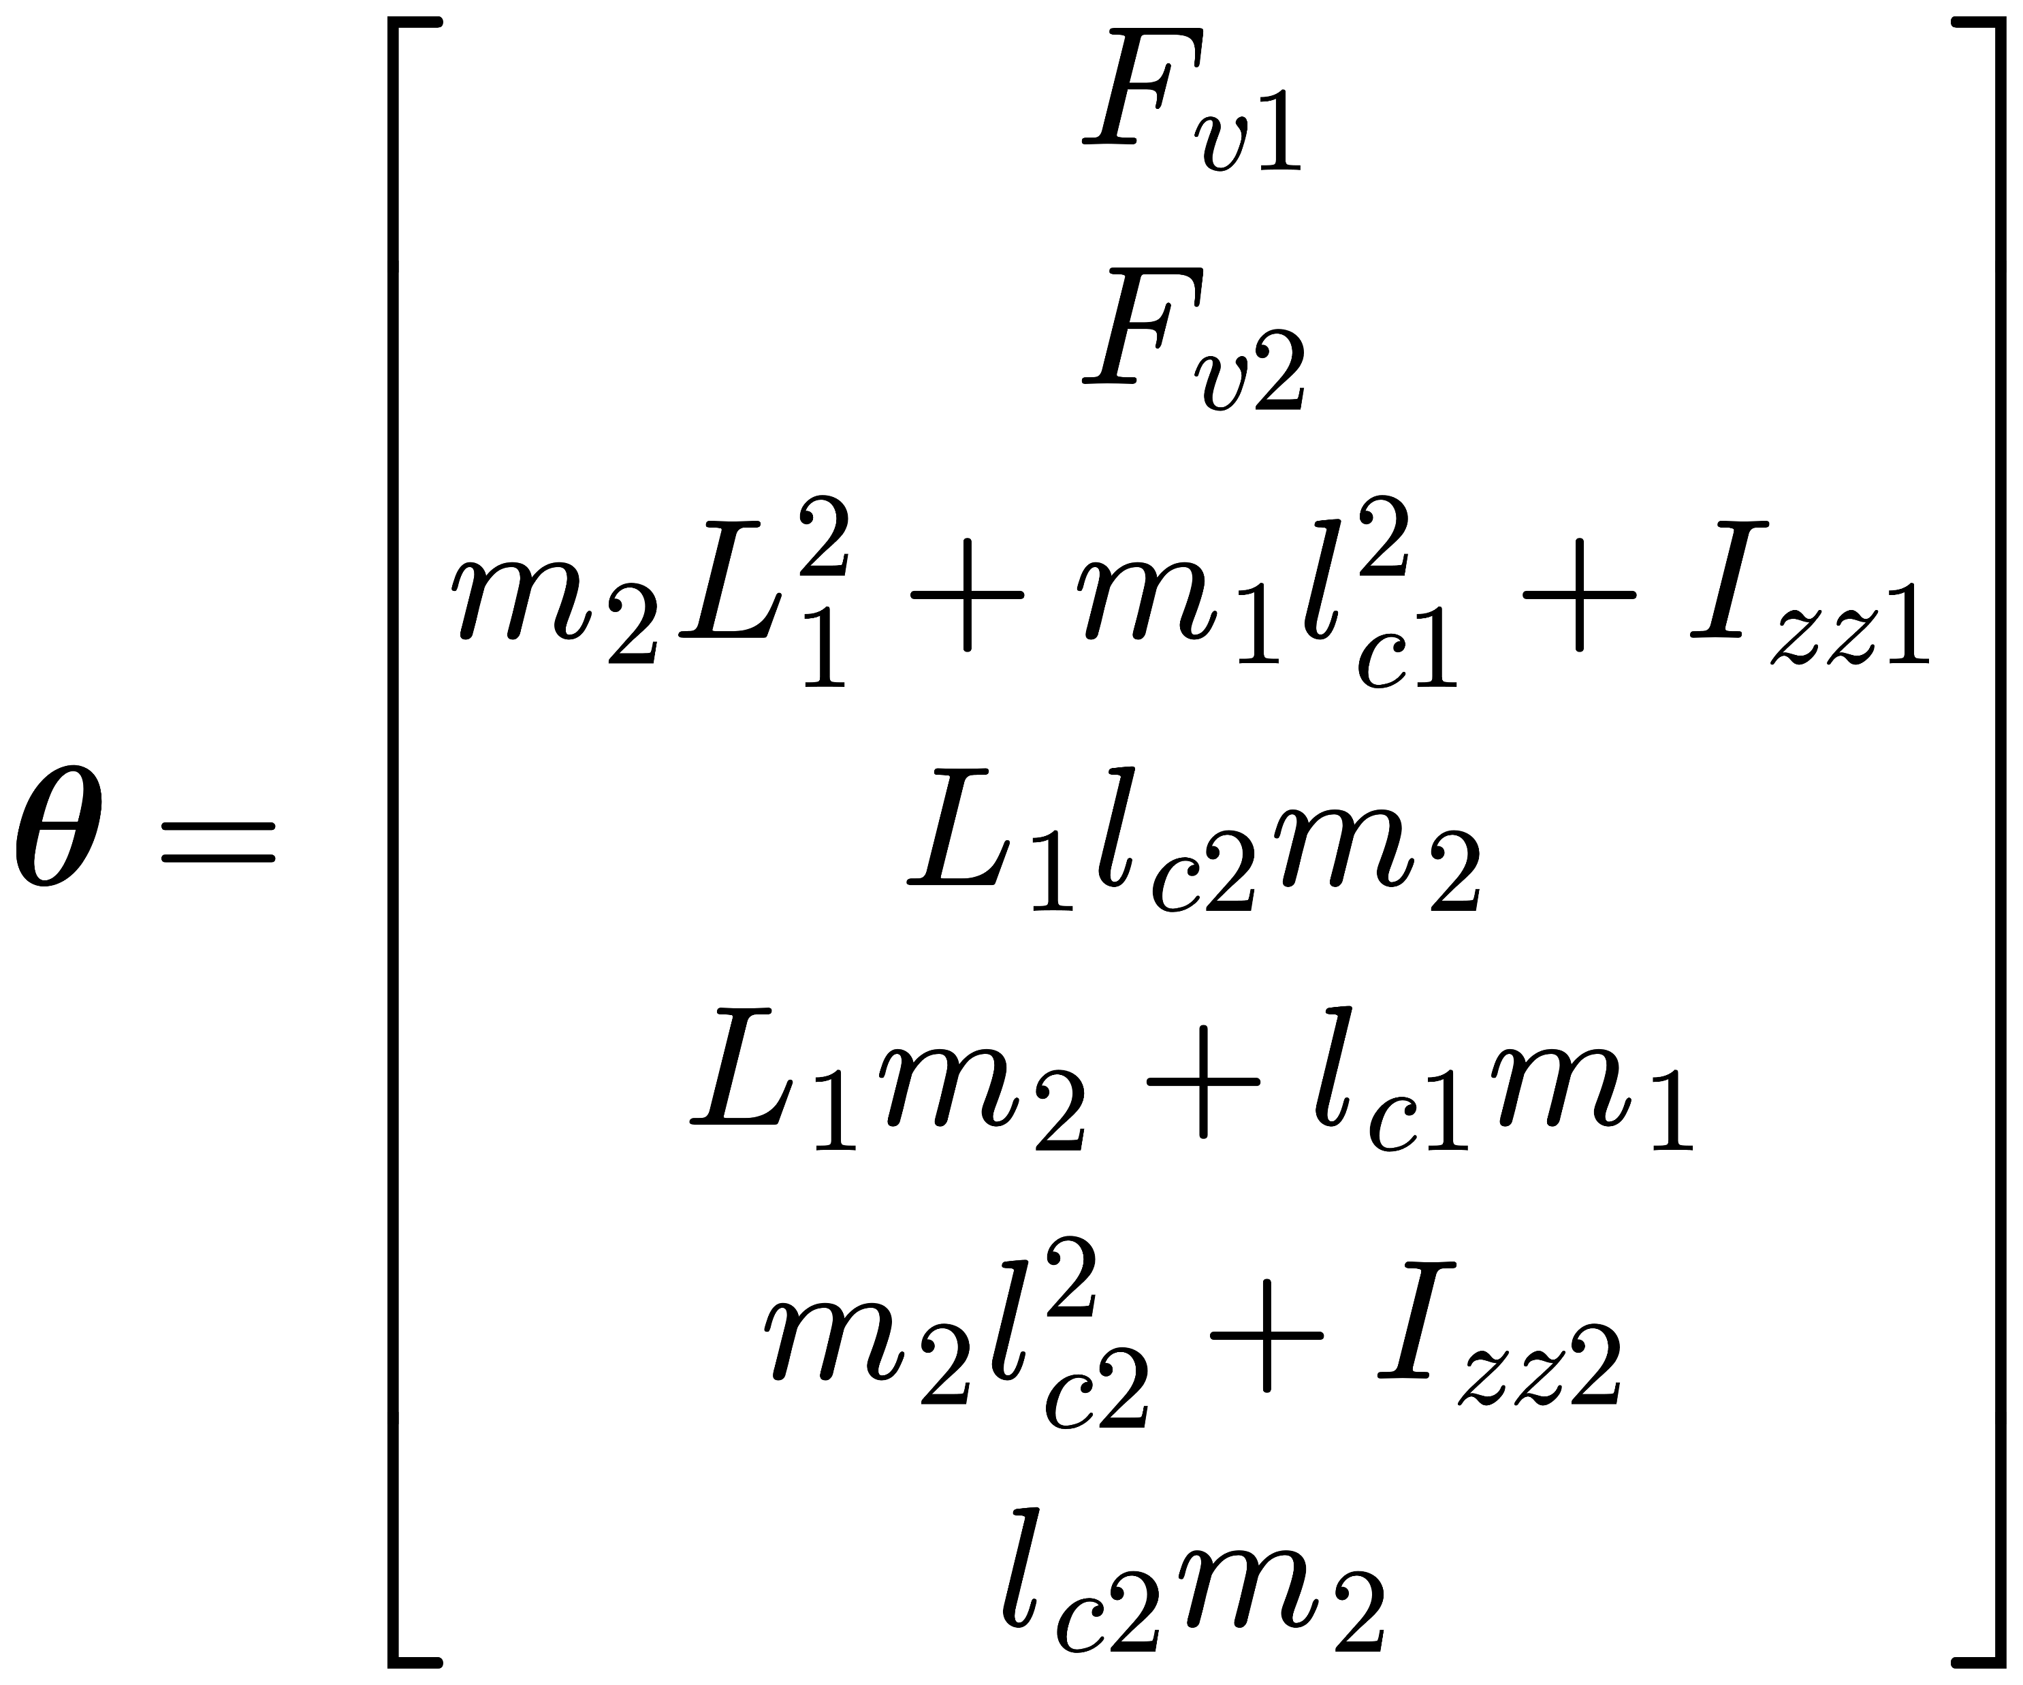
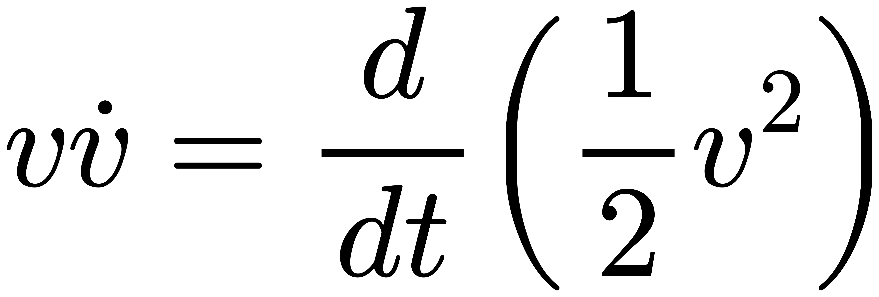
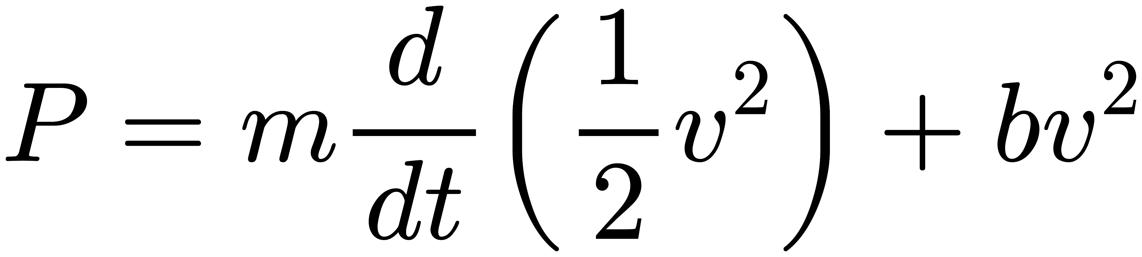
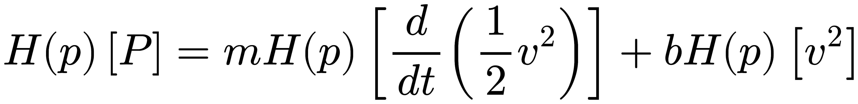
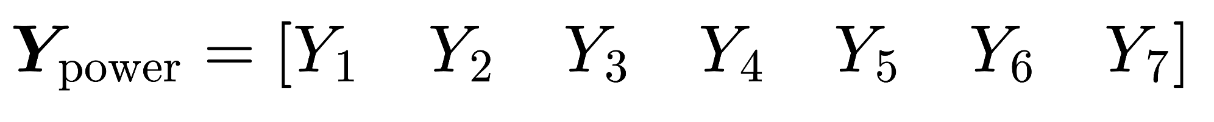
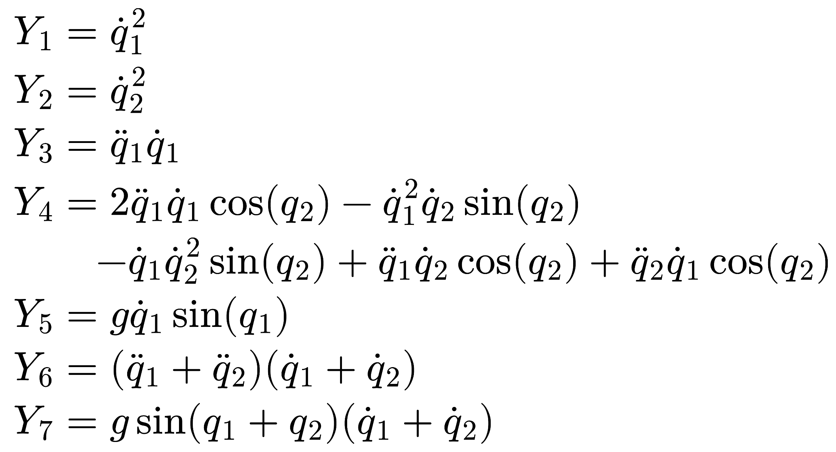
以一关节模型为例：
一关节动力学模型假设为：
两边同时乘以速度，就得到功率方程
对于功率方程，下面的导数恒等式成立：
所以整个功率方程可以改写为：
对两边同时滤波处理：
前两项为摩擦项
后面五项都可以表示成某个能量函数的时间导数
状态方程包含状态的一阶时间导数
因为动能和势能的变化率可以直接写成时间的导数；但是累计耗散能量以来整个运动过程

